Slide 1
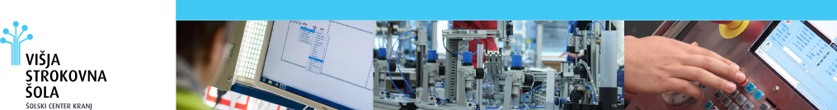
Vpliv prekarnega dela na davke
Gregor Kopač November 2022

Slide 2
Kaj sploh pomeni prekarno delo in katere oblike poznamo?
Pojem prekarnost označuje negotovo, kratkotrajno, začasno ali občasno plačano delovno aktivnost, ki se lahko opravlja znotraj ali izven delovnega razmerja.
V Sloveniji se največkrat pojavljajo naslednje oblike prekarnega dela:
pogodba o zaposlitvi za določen čas,
pogodba o zaposlitvi za delo s krajšim delovnim časom,
agencijsko delo,
civilne pogodbe (podjemna in avtorska pogodba),
začasno in občasno delo dijakov in študentov (t.i. študentsko delo),
fizične osebe, ki na trgu samostojno opravljajo pridobitno dejavnost (samozaposleni).

Slide 3
Prekarnost in mladi
Čeprav uradna statistika namiguje na nizko brezposelnost to ne velja nujno tudi za mlade
Mladi pogosto niso vključeni v evidence brezposelnih oseb, niso vključeni na trg dela in nimajo možnosti redne zaposlitve
Velikokrat se kršijo njihove pravice kot so npr: pravica do odmora, delo kljub bolezni, plačilo na črno in zamujanje izplačil
To je pogosto posledica tega, da mladi niso seznanjeni s svojimi pravicami
Prav tako pa so zaradi neizkušenosti in negotovosti dela pripravljeni “požreti” več

Slide 4
Negativne posledice prekarnega dela
Delavci, ki opravljajo prekarno delo večinoma nimajo:
zagotovljenega zadostnega plačila,
nimajo pravice do plačanega dopusta in regresa, malice, povračila stroškov za prevoz in
nimajo možnosti najema kredita.
nimajo socialne varnosti, saj ne dobijo plačanih prispevkov.

Slide 5
Slabosti in prednosti s strani države
Slabosti prekarnega dela iz vidika države so:
povečana ekonomska negotovost posameznikov;
trenja na trgu dela;
pojav slabih praks.
Prednosti prekarnega dela, ki ga je deležna država pa so:
povečanje zaposlenosti;
vpliv na socialno varnost in kvaliteto življenja posameznikov;
znižanje izdatkov za nadomestila in socialno varnost;
razbremenitev pri plačevanju socialnih transferjev;
zagotovljeno plačilo prispevkov.

Slide 6
Prekarno delo in dohodki
Dohodki, ki se nanašajo na prekarno delo so:
dohodek iz zaposlitve in
dohodek iz dejavnosti.
Dohodek iz zaposlitve je dohodek iz delovnega razmerja in dohodek iz drugega pogodbenega razmerja na drugi podlagi (36. člen ZDoh-2). Za dohodek iz drugega pogodbenega razmerja se šteje tudi tisti, ki ga posameznik prejme za stvaritev avtorskega dela, ne glede na vrsto pogodbe, ki je podlaga za izplačilo dohodka.
Davek, ki se plačuje je dohodnina, ki jo v Sloveniji ureja Zakon o dohodnini (ZDoh – 2). Z dohodnino so obdavčeni vsi dohodki razen tistih, ki so oproščeni plačila dohodnine.

Slide 7
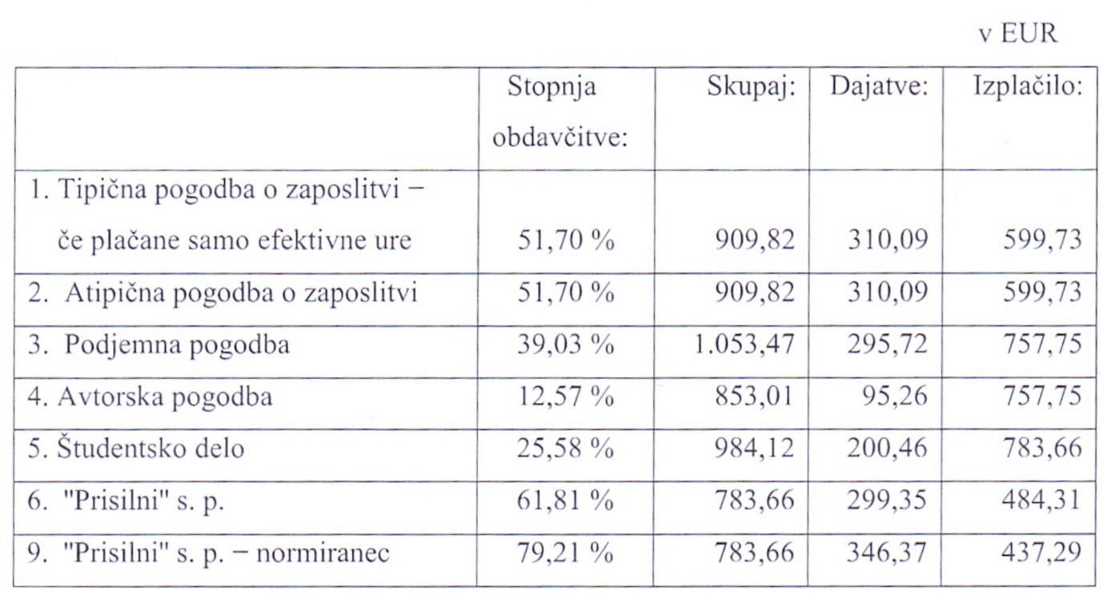
Obdavčenost prekarnih zaposlitev

Slide 8
Kaj delavcu predstavlja plača?
Plača delavcu ne predstavlja le zaslužka za opravljeno delo, ampak tudi vir njegovega preživetja. Samo zmanjševanje pravic do nadomestil in povračil stroškov, ki delavcem pripadajo po ZDR, bi namreč vodilo le v zmanjšanje čiste plače, kar bi ob sedanjem nivoju minimalne plače ne zagotavljalo delavcem socialne varnosti. Zmanjšanje pravic bi tako le znižalo stroške dela delodajalcem, delavce z nižjimi plačami pa bi pahnilo še v večjo socialno stisko.

Slide 9
Kdo ima dobiček na račun prekarnih zaposlitev in možne rešitve
Večina delodajalcev suvereno utemeljuje svojo pravico do dobička na podlagi predpostavke, da je delodajalec tisti, ki nosi poslovna tveganja. Dobiček je po tej njihovi logiki nekakšna nagrada za tveganja. V zadnjih desetletjih se poslovna tveganja postopno prenašajo na zaposlene in po tej logiki je mogoče zahtevati uvedbo dodatka za tveganje zaposlenih, ki bi se vplačeval v sklad za zaščito samozaposlenih.
Delodajalci, ki najemajo s. p. namesto rednega zaposlovanja, bi iz naslova dobička polnili sklad, ki bi predstavljal nekakšno varovalno mrežo za vse večje število samozaposlenih. Iz takšnega sklada bi se potem lahko s. p. na primer zagotavljalo plačilo v času bolniške odsotnosti tudi za čas krajšega staleža, ne le po 30 dneh, kakor velja po trenutni zakonodaji, in ne več v tako sramotno minornih zneskih.

Slide 10


